Slide 1
Marijampolės regiono atliekų prevencijos ir tvarkymo 2021–2027 m. planas
2023

Slide 2
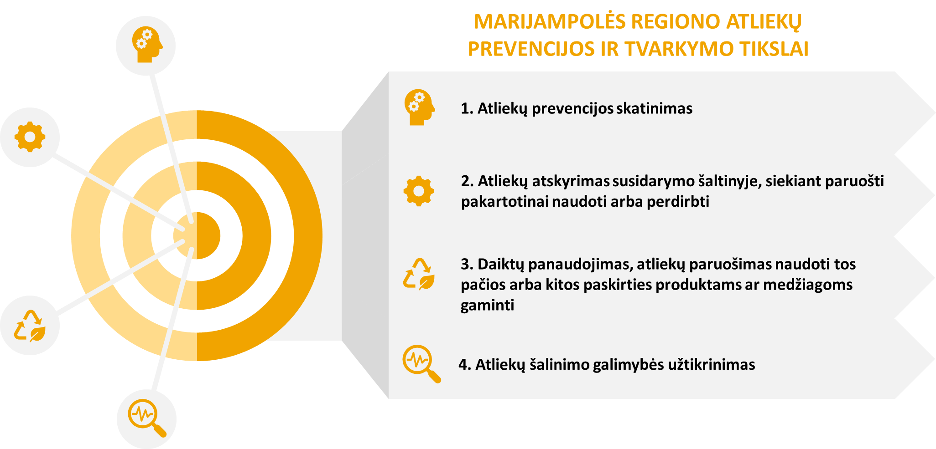
Marijampolės regiono atliekų prevencijos ir tvarkymo 2021–2027 m. plano tikslai

Slide 3
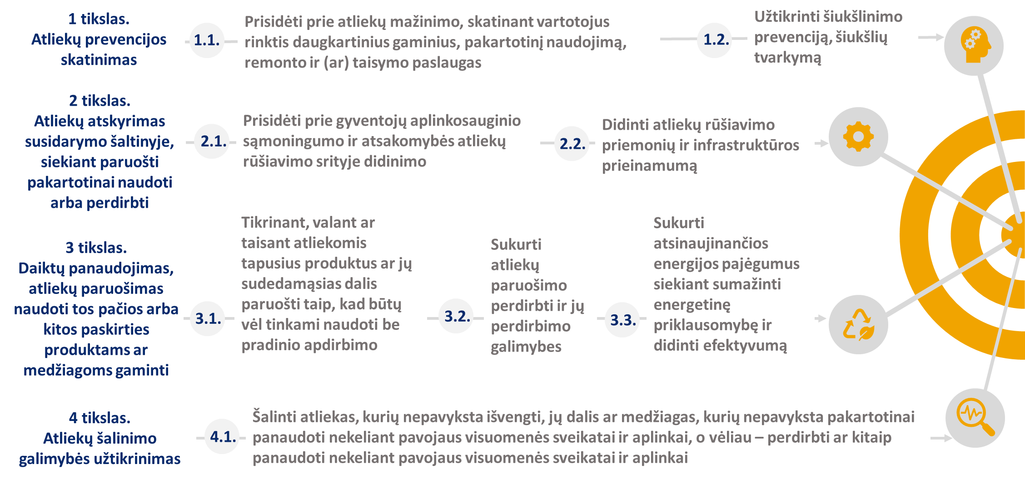
Marijampolės regiono atliekų prevencijos ir tvarkymo 2021–2027 m. plano tikslai ir uždaviniai

Slide 4
Marijampolės regiono atliekų prevencijos ir tvarkymo 2021–2027 m. plano TIKSLŲ RODIKLIAI
Tikslas | Rodiklis | 2021 m. | Pasiekimo reikšmė (2027 m.)
1. ATLIEKŲ PREVENCIJOS SKATINIMAS | Komunalinių atliekų, tenkančių vienam gyventojui, kiekis (kg/m.), palyginti su ES vidurkiu, proc. | <100 | <100
2. ATLIEKŲ ATSKIRIMAS SUSIDARYMO ŠALTINYJE, SIEKIANT PARUOŠTI PAKARTOTINAI NAUDOTI ARBA PERDIRBTI | Atliekų susidarymo vietoje sutvarkytų biologinių atliekų ir rūšiuojamuoju būdu surinktų komunalinių atliekų kiekis, proc. | 48 | 80
3. ATLIEKŲ PARUOŠIMAS NAUDOTI TOS PAČIOS ARBA KITOS PASKIRTIES PRODUKTAMS AR MEDŽIAGOMS GAMINTI | Atliekų paruoštų perdirbti tos pačios at kitos paskirties produktams ar medžiagoms gaminti pokytis, proc. | 65 | 68
4. ATLIEKŲ ŠALINIMO GALIMYBĖS UŽTIKRINIMAS | Sąvartynuose šalinamų komunalinių atliekų dalis, proc. | 13,7 | 8

Slide 5
1 TIKSLO UŽDAVINIAI, PRIEMONĖS, ATSAKOMYBĖS ir rodikliai (1)
1 TIKSLAS. ATLIEKŲ PREVENCIJOS SKATINIMAS
1.1. Prisidėti prie atliekų mažinimo, skatinant vartotojus rinktis daugkartinius gaminius, pakartotinį naudojimą, remonto ir (ar) taisymo paslaugas
Priemonė | Įvykdymo terminas | Atsakingas | Priemonės tipas
1.1.1. Maisto švaistymo prevencijos ir maisto atliekų prevencijos skaitinimas | 2023–2027 | Savivaldybės
Maisto švaistymo prevencijos ir maisto atliekų prevencijos skatinimas stebimas savivaldybių atliekų prevencijos ir tvarkymo planų stebėsenoje.
1.1.2. Viešinimo kampanijų organizavimas ir vykdymas | 2024–2027 | MAATC (atsakingas vykdytojas), Savivaldybės
Rodikliai: 1.1.2.-1. Su savivaldybėmis suderintas viešinimo planas, vnt. 1.1.2.-2. Įgyvendintų viešinimo kampanijų atliekų prevencijos ir tvarkymo temomis dalis, proc.

Slide 6
1 TIKSLO UŽDAVINIAI, PRIEMONĖS, ATSAKOMYBĖS ir rodikliai (2)
1 TIKSLAS. ATLIEKŲ PREVENCIJOS SKATINIMAS
1.2. Užtikrinti šiukšlinimo prevenciją, tvarkyti šiukšles
Priemonė | Įvykdymo terminas | Atsakingas | Priemonės tipas
1.2.1. Šiukšlių surinkimo ir sutvarkymo organizavimas | 2023–2027 | Savivaldybės (atsakingas vykdytojas), MAATC
Rodikliai: 1.2.1.-1. Suorganizuotas šiukšlių rinkimo akcijų skaičius, vnt.
1.2.2. Antrinių žaliavų rūšiuojamojo surinkimo priemonių tinklo viešose vietose (parkuose, skveruose, lankytinose vietose, pagrindinėse gatvėse) plėtra | 2023–2027 | Savivaldybės
Prioritetinės viešosios vietos, kuriose įrengtos antrinių žaliavų surinkimo priemonės, stebimos savivaldybių atliekų prevencijos ir tvarkymo planų stebėsenoje.

Slide 7
1 TIKSLO UŽDAVINIAI, PRIEMONĖS, ATSAKOMYBĖS ir rodikliai (3)
1 TIKSLAS. ATLIEKŲ PREVENCIJOS SKATINIMAS
1.2. Užtikrinti šiukšlinimo prevenciją, tvarkyti šiukšles
Priemonė | Įvykdymo terminas | Atsakingas | Priemonės tipas
1.2.3. Viešųjų geriamojo vandens stotelių tinklo plėtojimas savivaldybių traukos centruose, viešose sporto aikštelėse, aikštynuose ir parkuose | 2023–2027 | Savivaldybės
Prioritetinės viešosios vietos, kuriose įrengtos geriamojo vandens stotelės, stebimos savivaldybių atliekų prevencijos ir tvarkymo planų stebėsenoje.
1.2.4. Padangų atliekų, kurių turėtojų nustatyti neįmanoma arba kuris neegzistuoja, sutvarkymas | 2023–2027 | Savivaldybės (atsakingas vykdytojas), MAATC
Rodikliai: 1.2.4.-1. Suorganizuotas padangų atliekų, kurių turėtojų nustatyti neįmanoma arba kuris neegzistuoja, surinkimas ir sutvarkymas, vnt.

Slide 8
2 TIKSLO UŽDAVINIAI, PRIEMONĖS, ATSAKOMYBĖS ir rodikliai (1)
2 TIKSLAS. ATLIEKŲ ATSKYRIMAS SUSIDARYMO ŠALTINYJE, SIEKIANT PARUOŠTI PAKARTOTINAI NAUDOTI ARBA PERDIRBTI
2.1. Prisidėti prie gyventojų aplinkosauginio sąmoningumo ir atsakomybės atliekų rūšiavimo srityje didinimo
Priemonė | Įvykdymo terminas | Atsakingas | Priemonės tipas
2.1.1. Viešinimo kampanijų vykdymas, skatinant atliekų rūšiuojamąjį surinkimą | 2024–2027 | MAATC (atsakingas vykdytojas), Savivaldybės
Rodikliai: 2.1.1.-1. Įgyvendintų suplanuotų iniciatyvų dalis, proc.
2.2. Didinti atliekų rūšiavimo priemonių ir infrastruktūros prieinamumą
Priemonė | Įvykdymo terminas | Atsakingas | Priemonės tipas
2.2.1. Antrinių žaliavų (tame tarpe pakuočių) rūšiuojamojo surinkimo priemonių (konteinerių prieinamumo) plėtra | 2022-2027 | MAATC (atsakingas vykdytojas), Savivaldybės

Slide 9
2 TIKSLO UŽDAVINIAI, PRIEMONĖS, ATSAKOMYBĖS ir rodikliai (3)
2 TIKSLAS. ATLIEKŲ ATSKYRIMAS SUSIDARYMO ŠALTINYJE, SIEKIANT PARUOŠTI PAKARTOTINAI NAUDOTI ARBA PERDIRBTI
2.2. Didinti atliekų rūšiavimo priemonių ir infrastruktūros prieinamumą
Priemonė | Įvykdymo terminas | Atsakingas | Priemonės tipas
2.2.2. Mišrių komunalinių atliekų surinkimo priemonių (konteinerių) plėtra | 2022-2027 | MAATC (atsakingas vykdytojas), Savivaldybės
2.2.3. Esamų didelių atliekų surinkimo aikštelių (DASA) eksploatacijos užtikrinimas | 2023-2027 | MAATC
2.2.4. Didelių atliekų surinkimo aikštelių (DASA) tinklo plėtra regiono savivaldybėse | 2023-2027 | MAATC (atsakingas vykdytojas), Savivaldybės
Rodikliai: 2.2.4.-1. Įrengtos naujos DASA , vnt.
Naujai įrengti DASA planuojama Marijampolės ir Vilkaviškio savivaldybėse

Slide 10
2 TIKSLO UŽDAVINIAI, PRIEMONĖS, ATSAKOMYBĖS ir rodikliai (5)
2 TIKSLAS. ATLIEKŲ ATSKYRIMAS SUSIDARYMO ŠALTINYJE, SIEKIANT PARUOŠTI PAKARTOTINAI NAUDOTI ARBA PERDIRBTI
2.2. Didinti atliekų rūšiavimo priemonių ir infrastruktūros prieinamumą
Priemonė | Įvykdymo terminas | Atsakingas | Priemonės tipas
2.2.5. Kompostavimo vietoje infrastruktūros plėtra, buityje susidarančioms biologiškai skaidžioms atliekoms kompostuoti | 2023-2027 | MAATC
2.2.6. Bioskaidžių (tame tarpe maisto (virtuvės)) atliekų rūšiuojamojo surinkimo infrastruktūros plėtra | 2023-2027 | MAATC (atsakingas vykdytojas), Savivaldybės
2.2.7. Žaliųjų atliekų surinkimo aikštelių eksploatacijos užtikrinimas | 2023-2027 | MAATC
2.2.8. Žaliųjų atliekų surinkimo aikštelių plėtra | 2023-2027 | MAATC (atsakingas vykdytojas), Savivaldybės
Naujai įrengti ŽAKA planuojama Marijampolės savivaldybėje

Slide 11
2 TIKSLO UŽDAVINIAI, PRIEMONĖS, ATSAKOMYBĖS ir rodikliai (7)
2 TIKSLAS. ATLIEKŲ ATSKYRIMAS SUSIDARYMO ŠALTINYJE, SIEKIANT PARUOŠTI PAKARTOTINAI NAUDOTI ARBA PERDIRBTI
2.2. Didinti atliekų rūšiavimo priemonių ir infrastruktūros prieinamumą
Priemonė | Įvykdymo terminas | Atsakingas | Priemonės tipas
2.2.9. Savivaldybių Atliekų tvarkymo taisyklių atnaujinimas ir kitų savivaldybės dokumentų susijusių su įmokomis už atliekų tvarkymą savivaldybėje atnaujinimas atsižvelgiant į naujus teisės aktų reikalavimus | 2023-2027 | Savivaldybės
2.2.10. Sutarčių sudarymas su Tabako gaminių su filtrais ir (ar) filtrų, parduodamų naudoti kartu su tabako gaminiais, gamintojų ir importuotojų organizacijomis dėl tabako gaminių su filtrais ir (ar) filtrų, parduodamų naudoti kartu su tabako gaminiais, šiukšlių išrinkimo, surinkimo, vežimo ir apdorojimo finansavimo, bei sutarčių sudarymas su drėgnųjų servetėlių ir (ar) oro balionėlių gamintojų ir importuotojų organizacijomis dėl drėgnųjų servetėlių ir (ar) oro balionėlių šiukšlių išrinkimo, surinkimo, vežimo ir apdorojimo finansavimo | 2024-2027 | Savivaldybės

Slide 12
2 TIKSLO UŽDAVINIAI, PRIEMONĖS, ATSAKOMYBĖS ir rodikliai (9)
2 TIKSLAS. ATLIEKŲ ATSKYRIMAS SUSIDARYMO ŠALTINYJE, SIEKIANT PARUOŠTI PAKARTOTINAI NAUDOTI ARBA PERDIRBTI
2.2. Didinti atliekų rūšiavimo priemonių ir infrastruktūros prieinamumą
Priemonė | Įvykdymo terminas | Atsakingas | Priemonės tipas
2.2.11. Sutarčių sudarymas su Tabako gaminių su filtrais ir (ar) filtrų, parduodamų naudoti kartu su tabako gaminiais, gamintojų ir importuotojų organizacijomis dėl tabako gaminių su filtrais ir (ar) filtrų, parduodamų naudoti kartu su tabako gaminiais, atliekų, išmestų į viešas surinkimo sistemas, surinkimo savivaldybės organizuojamoje komunalinių atliekų tvarkymo sistemoje, vežimo ir apdorojimo finansavimo | 2024-2027 | Savivaldybės
2.2.12. Užtikrinti saugų asbesto atliekų surinkimo ir sutvarkymo organizavimą savivaldybėse | 2023-2027 | Savivaldybės

Slide 13
3 TIKSLO UŽDAVINIAI, PRIEMONĖS, ATSAKOMYBĖS ir rodikliai (1)
3 TIKSLAS. ATLIEKŲ PARUOŠIMAS NAUDOTI TOS PAČIOS ARBA KITOS PASKIRTIES PRODUKTAMS AR MEDŽIAGOMS GAMINTI
3.1. Tikrinant, valant ar taisant atliekomis tapusius produktus ar jų sudedamąsias dalis paruošti taip, kad būtų vėl tinkami naudoti be pradinio apdirbimo
Priemonė | Įvykdymo terminas | Atsakingas | Priemonės tipas
3.1.2. Dirbtuvių organizavimas | 2023-2027 | MAATC (atsakingas vykdytojas), Savivaldybės
Rodikliai: 2.1.2.-1. Veiksmų plano parengimas dirbtuvių organizavimui savivaldybėse, vnt. 2.1.2.-2. Įgyvendintų dirbtuvių skaičius, vnt./m 2.1.2.-3. Suremontuotų ar paruoštų naudoti pakartotiniam naudojimui tinkamų daiktų kiekis, t/m

Slide 14
3 TIKSLO UŽDAVINIAI, PRIEMONĖS, ATSAKOMYBĖS ir rodikliai (2)
3 TIKSLAS. ATLIEKŲ PARUOŠIMAS NAUDOTI TOS PAČIOS ARBA KITOS PASKIRTIES PRODUKTAMS AR MEDŽIAGOMS GAMINTI
3.2. Sukurti atliekų paruošimo perdirbti ir jų perdirbimo galimybes
Priemonė | Įvykdymo terminas | Atsakingas | Priemonės tipas
3.2.1. Žaliųjų atliekų apdorojimo infrastruktūros plėtra | 2023-2027 | MAATC
3.2.2. Didelių gabaritų atliekų surinkimo ir laikymo aikštelės (DASA)infrastruktūros plėtra, siekiant aikštelėse surenkamų atliekų perdirbimo ar paruošimo pakartotinai naudoti | 2023-2027 | MAATC
3.2.3. MBA pritaikymo bioskaidžių (tame tarpe maisto (virtuvės)) atliekų tvarkymui galimybių įvertinimas ir įgyvendinimas | 2023-2027 | MAATC

Slide 15
3 TIKSLO UŽDAVINIAI, PRIEMONĖS, ATSAKOMYBĖS ir rodikliai (3)
3 TIKSLAS. ATLIEKŲ PARUOŠIMAS NAUDOTI TOS PAČIOS ARBA KITOS PASKIRTIES PRODUKTAMS AR MEDŽIAGOMS GAMINTI
3.3. Sukurti atsinaujinančios energijos pajėgumus siekiant sumažinti energetinę priklausomybę ir didinti efektyvumą
Priemonė | Įvykdymo terminas | Atsakingas | Priemonės tipas
3.3.1. Lokalių atsinaujinančios energijos įrenginių plėtra | 2023-2027 | MAATC
Rodikliai: 3.3.1.-1. Pradėta saulės modulių antžeminė elektrinė, vnt.

Slide 16
4 TIKSLO UŽDAVINIAI, PRIEMONĖS, ATSAKOMYBĖS ir rodikliai (1)
4 TIKSLAS. ATLIEKŲ ŠALINIMO GALIMYBĖS UŽTIKRINIMAS
4.1. Šalinti atliekas, kurių nepavyksta išvengti, jų dalis ar medžiagas, kurių nepavyksta pakartotinai panaudoti nekeliant pavojaus visuomenės sveikatai ir aplinkai, o vėliau – perdirbti ar kitaip panaudoti nekeliant pavojaus visuomenės sveikatai ir aplinkai
Priemonė | Įvykdymo terminas | Atsakingas | Priemonės tipas
4.1.1. Filtrato valymo įrenginių rekonstrukcija / modernizavimas | 2023-2027 | MAATC
4.1.2. Regioninio sąvartyno eksploatacijos užtikrinimas | 2023-2027 | MAATC
4.1.3. Regioninio sąvartyno infrastruktūros užtikrinimas | 2023-2027 | MAATC
4.1.4. Sąvartynų ir šalinamų atliekų monitoringo vykdymas | 2023-2027 | MAATC

Slide 17
Detalesnė informacija:
Daiva Banaitė
Vyr. konsultantė
Mob.: +370 659 663 48
E-mail: daiva@ekt.lt
UAB „Ekonominės konsultacijos ir tyrimai“
J. Jasinskio g. 16 B, LT-03163 Vilnius
Tel.: (8-5) 252 6225
El. paštas: ekt@ekt.lt,
http://www.ekt.lt

